Slide 1

jQuery 플러그인 만들기

Slide 2
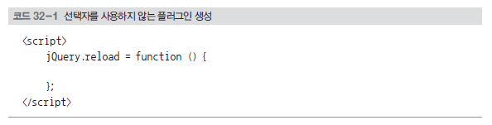
32.1 선택자를 사용하지 않는 jQuery 플러그인 생성
FancyBox 플러그인의 전역 메서드
  별도의 선택자를 사용하지 않음
  간단하게 jQuery 객체에 메서드를 추가하면 완료

Slide 3
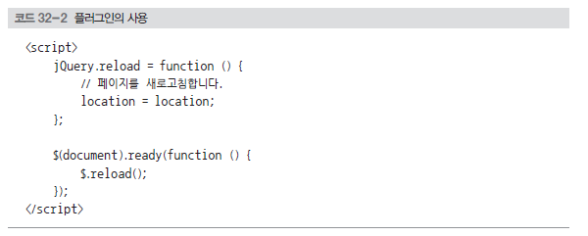
32.1 선택자를 사용하지 않는 jQuery 플러그인 생성
예제 코드 32-2]
  reload 플러그인 - 현재 페이지를 새로고침하는 플러그인

Slide 4
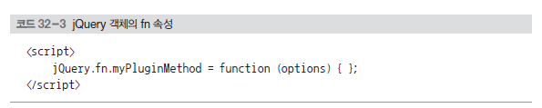
32.2 선택자를 사용하는 jQuery 플러그인 생성
선택자를 사용하는 플러그인
  예제 코드 32-3]
    jQuery 객체의 fn 속성에 메서드 추가

Slide 5
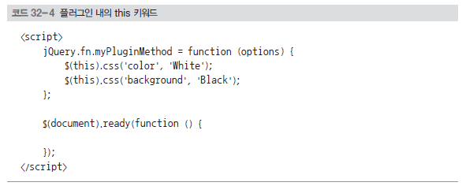
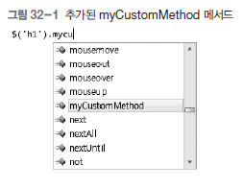
32.2 선택자를 사용하는 jQuery 플러그인 생성
선택자를 사용하는 플러그인
  플러그인 메서드 내부에서 this 키워드는 선택자로 선택한 대상 의미
  예제 코드 32-4] 스타일을 변경하는 플러그인

Slide 6
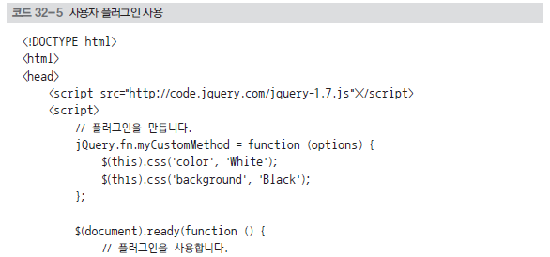
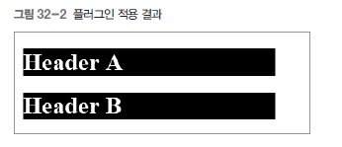
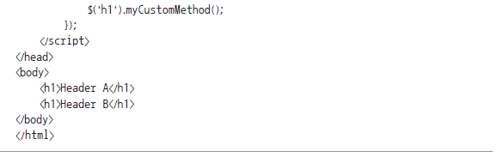
32.2 선택자를 사용하는 jQuery 플러그인 생성
선택자를 사용하는 플러그인
  myCustomMethod() 메서드 - 객체의 스타일 변경하는 플러그인

Slide 7
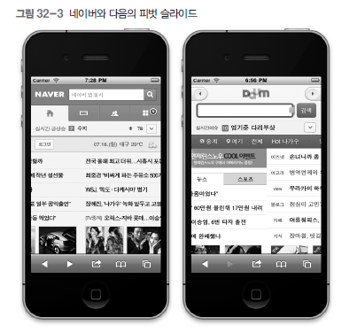
32.3 피벗 슬라이드 플러그인 만들기 (1)
피벗 슬라이드란?
  마우스나 터치 이벤트를 사용해 화면의 내용 넘기는 기능
    모바일 네이버와 모바일 다음의 메인 화면에 사용

Slide 8
32.3 피벗 슬라이드 플러그인 만들기 (1)
플러그인을 만들 때 고려해야 할 사항
  CSS 파일을 제공할 것인가?
  플러그인을 적용할 대상 태그는 무엇인가?
  어떠한 메서드를 제공할 것인가?
  어떠한 옵션을 제공할 것인가?
  별도의 문서로 만들어야 배포 시 다른 개발자가 쉽게 이용 가능

Slide 9


32.3 피벗 슬라이드 플러그인 만들기 (1)
Pivot 플러그인 제작
  예제 코드 32-6]
    외부의 div 태그에 Pivot 플러그인 적용
    내부에 있는 div 태그를 각각 하나의 페이지로 피벗

Slide 10

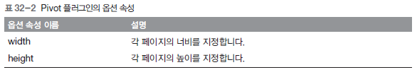
32.3 피벗 슬라이드 플러그인 만들기 (1)
Pivot 플러그인 제작
  Pivot 플러그인의 핵심 메서드

Slide 11
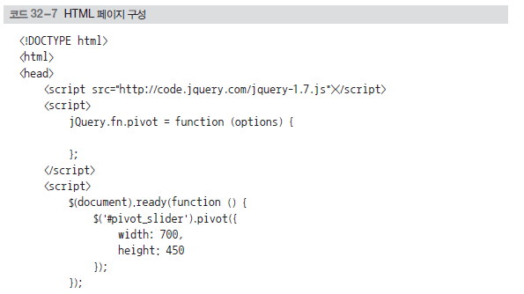
32.3 피벗 슬라이드 플러그인 만들기 (1)
예제 HTML 페이지 코드

Slide 12
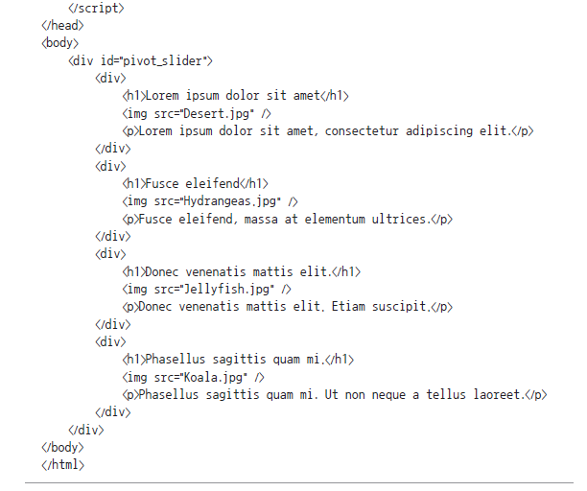
32.3 피벗 슬라이드 플러그인 만들기 (1)
예제 HTML 페이지 코드 (2)

Slide 13
32.4 피벗 슬라이드 플러그인 만들기 (2)
플러그인 제작
  CSS 파일을 제공하지 않으므로 스타일 내부에서 지정
  옵션 객체 제어하는 방법 활용

Slide 14
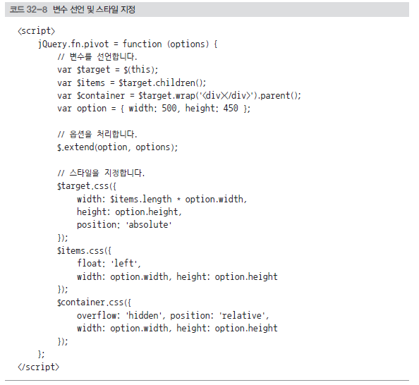
32.4 피벗 슬라이드 플러그인 만들기 (2)
예제 코드 32-8] 스타일과 옵션 객체 지정 (1)

Slide 15
32.4 피벗 슬라이드 플러그인 만들기 (2)
예제 코드 32-8] 스타일과 옵션 객체 지정 (2)
  wrap() 메서드와 parent() 메서드의 사용
    Pivot 플러그인 - 드래그해 페이지 넘긴다는 것 외에는 이미지 슬라이더와 비슷
    이미지 슬라이더를 만들 때 캔버스 생성
    이미지를 담는 div 태그를 만들어 div 태그를 이동해 화면 전환 효과
    사용자가 쉽게 사용할 수 있도록 캔버스는 플러그인에서 자체 생성

Slide 16
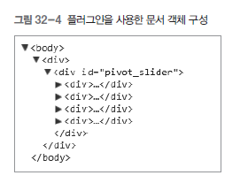
32.4 피벗 슬라이드 플러그인 만들기 (2)
예제 코드 32-8] 스타일과 옵션 객체 지정 (3)
  wrap() 메서드를 사용해 그림 32-4처럼 문서 객체 구성
  외부의 div 태그를 parent() 메서드를 사용해 변수 $container에 넣음

Slide 17

32.4 피벗 슬라이드 플러그인 만들기 (2)
예제 코드 32-8] 스타일과 옵션 객체 지정 (4)
  변수 option과 매개 변수 options
    Option은 기본 옵션 객체
    options는 사용자로부터 입력 받는 옵션 객체
    width 속성이나 height를 입력해도 되고 입력하지 않아도 되는 옵션
    옵션 객체를 합치는 방법은 $.extend() 메서드 사용

Slide 18
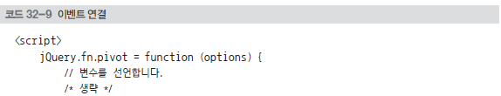
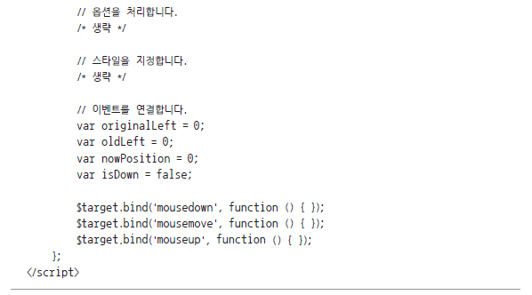
32.5 피벗 슬라이드 플러그인 만들기 (3)
Pivot 플러그인 구현 – 예제 코드 32-9]

Slide 19
32.5 피벗 슬라이드 플러그인 만들기 (3)
예제 코드 32-9]
  isDown
    사용자가 마우스를 누르는지 확인하는 변수
    mousedown 이벤트가 발생하면 true (누르면 true)
    mouseup 이벤트가 발생하면 false
  nowPosition
    현재 페이지를 나타내는 변수
    초깃값은 0
    사용자가 페이지를 오른쪽으로 넘기면 1 추가
    왼쪽으로 페이지를 넘기면 1 감소
    이를 이용해 이미지 슬라이더처럼 animate() 메서드 적용

Slide 20
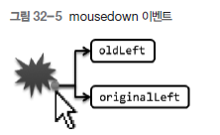
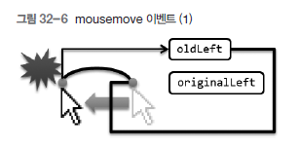
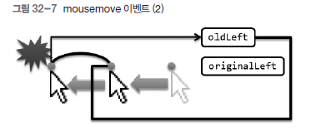
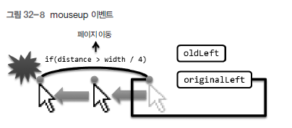
32.5 피벗 슬라이드 플러그인 만들기 (3)
예제 코드 32-9]
  변수 originalLeft와 oldLeft
    이벤트 발생 순서와 함께 이해

Slide 21
32.5 피벗 슬라이드 플러그인 만들기 (3)
예제 코드 32-9]
  변수 originalLeft와 oldLeft (2)
    mousedown 이벤트가 발생하면 그림 32-5처럼 현재 위치 두 변수에 저장
    마우스 커서를 이동할 때마다 mousemove 이벤트 발생
      변수 oldLeft를 이용
        이동한 마우스 커서와의 거리를 구해 페이지를 조금 이동
        페이지 이동 후 현재 위치를 다시 변수 oldLeft에 넣음
      페이지를 조금씩 드래그해 이동할 때는 변수 oldLeft만 사용
    mouseup 이벤트가 일어날 때는 변수 originalLeft만 사용
      변수 originalLeft는 최종적으로 mouseup 이벤트가 발생시
      mouseup 이벤트가 발생한 위치와 시작 지점의 거리를 구하는 데 사용
      최종 이동 거리가 페이지 width 속성의 1/4이면 페이지 이동

Slide 22
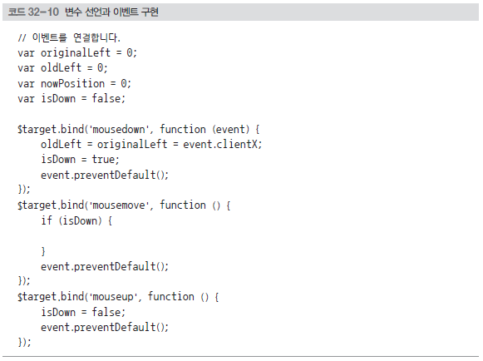
32.5 피벗 슬라이드 플러그인 만들기 (3)
예제 코드 32-10]
  mousedown 이벤트가 발생할 때, 변수 oldLeft와 originalLeft 지정
  mousedown 이벤트에서 isDown 속성 true로 변경
  mouseup 이벤트에서 isDown 속성을 false

Slide 23
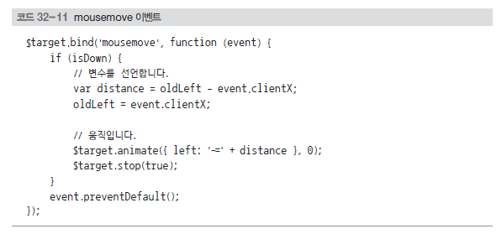
32.5 피벗 슬라이드 플러그인 만들기 (3)
예제 코드 32-11]
  움직인 거리를 구하고 animate() 메서드 사용해 드래그한 만큼 이동
    페이지 부드럽게 이동 가능한 장점

Slide 24
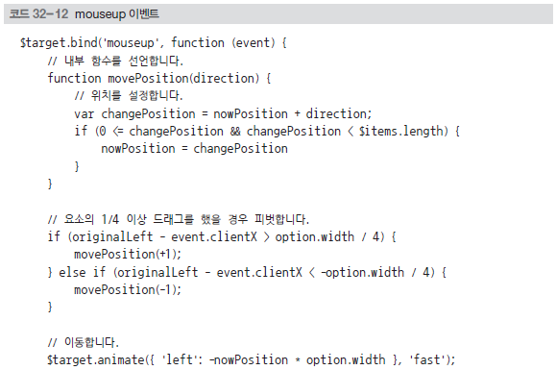

32.5 피벗 슬라이드 플러그인 만들기 (3)
mouseup 이벤트
  사용자가 width 옵션 속성의 1/4 이상 왼쪽이나 오른쪽으로 드래그
    변수 nowPosition 변화
      animate() 메서드 사용해 nowPosition 위치로 이동

Slide 25
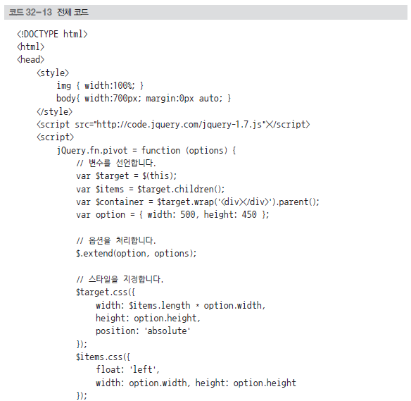
32.5 피벗 슬라이드 플러그인 만들기 (3)
전체 예제 코드

Slide 26
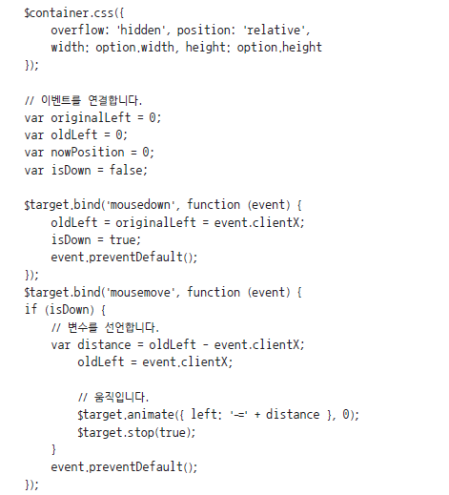
32.5 피벗 슬라이드 플러그인 만들기 (3)
전체 예제 코드 (2)

Slide 27
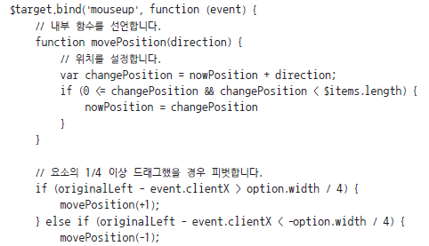
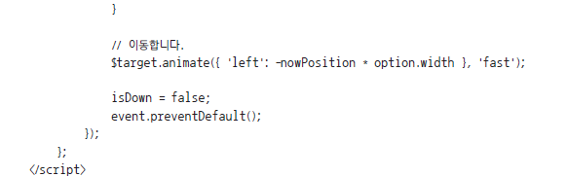
32.5 피벗 슬라이드 플러그인 만들기 (3)
전체 예제 코드 (3)

Slide 28
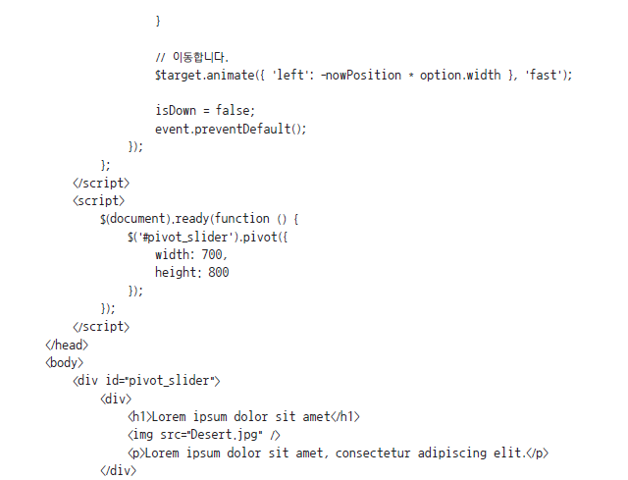
32.5 피벗 슬라이드 플러그인 만들기 (3)
전체 예제 코드 (4)

Slide 29
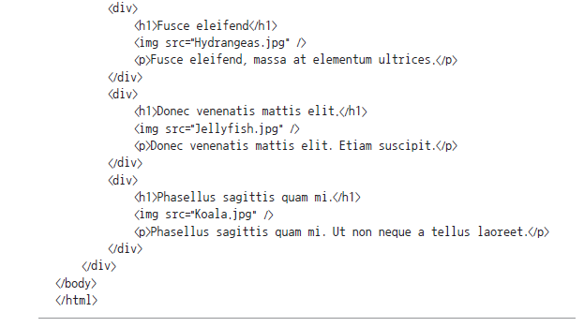
32.5 피벗 슬라이드 플러그인 만들기 (3)
전체 예제 코드 (5)

Slide 30
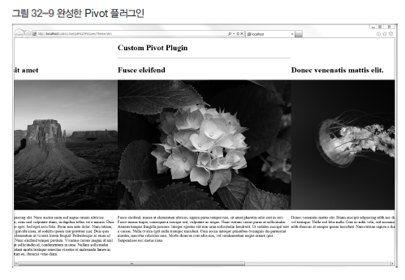
32.5 피벗 슬라이드 플러그인 만들기 (3)
예제 실행 결과

